Slide 1
第 3 章
模糊关系与聚类分析
3.1 F关系的定义和表示
3.2 F矩阵
3.3 F关系的对称性与自反性
3.4 λ截矩阵
3.5 F关系的合成

Slide 2
3.1 F关系的定义和表示
[定义]设R是U×V上的一个F子集，它的隶属函数
R: U×V → [0, 1]
(u, v) |→ R(u, v)
确定了U中的元素u与V中的元素v的关系程度，则称R为U到V的一个F关系，记
可见，F关系R由隶属函数R: U×V→[0, 1]所刻画
反之，F关系也是 U×V上的一个F集
所有从U×V得到的F关系的集合,可记为F(U×V)
F(U×U)表示从U上的F关系(U上的二元关系)
Notes:
不难知道,在客观世界中许多两组事物之间的关系,不宜有”有”或”无”来作肯定或否定的回答,这时若用F关系来加以描述,则可以更好地刻划它们的关系.

Slide 3
F关系举例1
设：身高论域X ={140, 150, 160, 170, 180} (单位：cm),
体重论域Y ={40, 50, 60, 70, 80}(单位：kg)，
下表给出了身高与体重的模糊关系.
 | 40 | 50 | 60 | 70 | 80
140 | 1 | 0.8 | 0.2 | 0.1 | 0
150 | 0.8 | 1 | 0.8 | 0.2 | 0.1
160 | 0.2 | 0.8 | 1 | 0.8 | 0.2
170 | 0.1 | 0.2 | 0.8 | 1 | 0.8
180 | 0 | 0.1 | 0.2 | 0.8 | 1

Slide 4
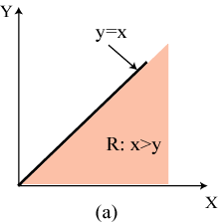
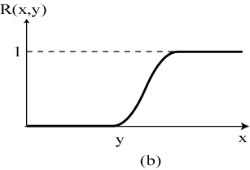
F关系举例2
设X=Y是实数集，直积X×Y是整个平面。
(a) R(x,y)：”x>y”
(b) R(x,y)：”x远大于y”

Slide 5
F关系举例3
例: 设U={u₁, u₂, u₃}，表示三个人的集合，
R表示信任关系，且有
表示r_{ij} = R(u_{i},v_{j}), 是 u_{i} 对 v_{j} 的信任程度。

Slide 6
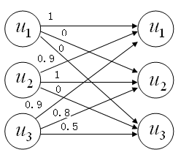
用图表示F关系及举例
例:设U={u₁, u₂, u₃}，表示三个人的集合，R表示信任关系，且有
F关系图表示方法
  用小圆圈表示关系中的元素(结点)
  用一根有向线表示关系(边)
  线上标出相应关系的隶属度

Slide 7
F关系的运算
设R、S ∈F(U×V)，∀(u,v) ∈ U×V
  相等 R = S ⇔ R(u,v) = S(u,v)
  包含 R ⊆ S ⇔ R(u,v) ≤ S(u,v)
  并 (R∪S)(u,v) = R(u,v)∨S(u,v)
  交 (R∩S)(u,v) = R(u,v)∧S(u,v)
  余 R^{c}(u,v) = 1- R(u,v)
Notes:
由于F关系也是F集合,故F集合的一些运算及性质对它一样成立:

Slide 8



F关系的运算
分解定理
普通二元关系
λ截关系:
R_{λ} = { (u,v) | R(u,v) ≥ λ, u∈U, v∈V}
由 R_{λ} 便可以决定一个 λ 水平的分类
u,v在 λ 水平上有关
u,v在 λ 水平上无关

Slide 9
F关系的运算举例
设 R ∈ F(R×R)，
试问：(1)
(2)
对R_{0.5}来说是否有关？
解：
(1)
(2)

Slide 10


3.2 F矩阵
[定义] 设R = (r_{ij})_{m×n}，若0 ≤ r_{ij} ≤ 1，则称R为模糊矩阵.
特别地，当r_{ij} ∈{0,1}时，称R为布尔矩阵.
F矩阵与F关系是一一对应的。
Notes:
一个F关系与一个F矩阵一一对应，一个普通关系与一个布尔矩阵一一对应

Slide 11
F矩阵举例1
例: 设U={u₁, u₂, u₃}, 表示三个人的集合, R表示信任关系, 且有
F关系图表示为:
F矩阵表示为:
u₁ u₂ u₃
u₁
u₂
u₃

Slide 12
F矩阵举例2
设身高论域U={140,150,160,170,180}(单位: cm),
体重论域V={40,50,60,70,80}(单位: kg)。
下表给出了人的身高与体重的模糊关系
身高 U(cm) | 体重 V(kg)
 | 40 | 50 | 60 | 70 | 80
140 | 1 | 0.8 | 0.2 | 0.1 | 0
150 | 0.8 | 1 | 0.8 | 0.2 | 0.1
160 | 0.2 | 0.8 | 1 | 0.8 | 0.2
170 | 0.1 | 0.2 | 0.8 | 1 | 0.8
180 | 0 | 0.1 | 0.2 | 0.8 | 1
40 50 60 70 80
140 150 160 170 180
R(160,50)=0.8
R(180,60)=0.2
Notes:
F关系用隶属度来刻画两个元素关系的深浅程度.

Slide 13
F矩阵的运算
[定义2] 设R=(r_{ij})_{m×n}, S=(s_{ij}) _{m×n}都是模糊矩阵，则
相等：R = S ⇔ r_{ij} = s_{ij}；
包含：R ⊆ S ⇔ r_{ij} ≤ s_{ij}；
并： R∪S = (r_{ij}∨s_{ij}) _{m×n}；
交： R∩S = (r_{ij}∧s_{ij}) _{m×n}；
余： R^{c} = (1- r_{ij}) _{m×n}.

Slide 14
F矩阵的运算举例[P64例1]

Slide 15
F矩阵的运算规律
幂等律：R ∪R = R， R∩R = R；
交换律：R ∪ S = S ∪ R，R ∩ S = S ∩ R；
结合律：(R ∪ S) ∪ T = R ∪(S ∪ T),
(R ∩ S) ∩ T = R ∩(S ∩ T)；
吸收律：R ∪(R ∩ S) = R，R ∩(R ∪ S) = R；
分配律：(R ∪ S) ∩ T = (R ∩ T ) ∪(S ∩ T)；
(R ∩ S) ∪ T = (R ∪ T ) ∩(S ∪ T)；
还原律：(R^{c})^{c} = R；
对偶律：(R ∪ S)^{c} =R^{c} ∩ S^{c},
(R ∩ S)^{c} =R^{c} ∪S^{c}.
∪ —— “取大”运算
∩ —— “取小”运算

Slide 16
F矩阵的运算性质(1)
[定义]零矩阵（O）、单位阵（I）与全矩阵（E）：
[性质1] ∀R∈μ_{m×n}, 有
  O ⊆ R ⊆ E
  O ∪ R = R O ∩ R = O
  E ∪ R = E E ∩ R = R

Slide 17
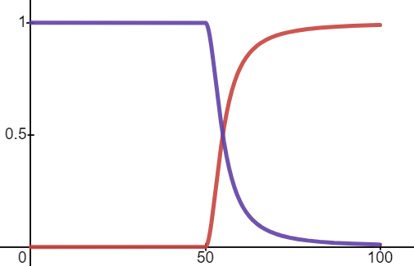
F矩阵的运算性质(2)
[性质2] 若 R ⊆ S，则
  R∪S = S
  R∩S = R
  S^{c} ⊆ R^{c}
[性质3]若R₁⊆S₁，R₂⊆S₂，则
  R₁ ∪ R₂ ⊆ S₁ ∪ S₂
  R₁ ∩ R₂ ⊆ S₁ ∩ S₂
注意： R∪R^{c} ≠ E R∩R^{c} ≠ O
(排中律不成立)
Notes:
图示

Slide 18
F矩阵的运算性质(3)
F矩阵的并、交运算可推广到任意多个的情形：
设T是任意指标集
[性质4]
[性质5]
分配律
对偶律
Notes:
性质4：并、交分配律，性质5：对偶律

Slide 19
3.3 F关系的对称性与自反性
[定义1]设R = (r_{ij})∈μ_{m×n}, 则称R^{T} = (r_{ji} ) ∈ μ_{n×m}为R的
转置矩阵，其中r_{ij}^{T} = r_{ji}.
[定义2] 设R = (r_{ij}) ∈ μ_{m×m}, 若R^{T} = R, 则称R为
对称矩阵， r_{ij}= r_{ji}

Slide 20
F关系的对称性
[定义3]设R ∈ F (U×V)，而R^{T} ∈ F(V×U)，则称R^{T}为R的转置关系。R^{T}(v, u)=R(u,v)
  设U={u₁, u₂, u₃}为三人集合，R表示彼此熟悉的F关系
[定义4] 设∀(u,v) ∈ U×U， R^{T}(u,v) = R(v,u)， 则称R为对称关系。
  R是对称关系 ⇔ R(u,v) = R(v,u)
R⁻¹ = R^{T}
Notes:
R也可用矩阵表示，R(u2,u3)=R(u3,u2)=0.4, R不对称。而“朋友”是对称关系。“彼此熟悉”是非对称的

Slide 21
关系转置运算的性质
[性质1] (R^{T})^{T} = R；
[性质2] R ⊆ S ⇔ R^{T} ⊆ S^{T} .
[性质3] (R∪S)^{T} = R^{T}∪S^{T}
(R∩S)^{T} = R^{T}∩S^{T}
[性质4] ∀R ∈ μ_{n×n}， R∪R^{T}是对称的。
Notes:
性质4：（R∪R^{T}）^{T}=R^{T}∪(R^{T})^{T}=R^{T}∪R 所以，对称！
性质5：R⊆S -- 性质2→ R^{T}⊆S^{T}, 又S 对称，S=S^{T}，R^{T}⊆S^{T}=S → R^{T}∪R⊆S 。
计算R∪R^{T}

Slide 22
对称关系的闭包
定义
  设R是非空集合A上的关系，R的对称闭包是A上的关系R′，使得R′满足以下条件：
  （1）R′是对称的
  （2）R⊆R′
  （3）对A上任何包含R的对称关系 R′′ 有 R′⊆R′′.
包含R的最小对称关系是R的对称闭包
Notes:
设R是非空集合A上的关系， R可能不具有某种性质，如自反性、对称性或传递性。有时我们需要R具有某种性质，因此，可以通过关系的闭包运算，在R中添加最少的有序对构成新关系R′，使R′具有所需的性质。

Slide 23
关系转置运算的性质
[性质5] ∀R、S ∈ μ_{n×n} ，若S对称，且R⊆S，则 R∪R^{T} ⊆S
  凡包含R的对称矩阵都包含R∪R^{T}
  R∪R^{T}是包含R的最小对称矩阵——对称闭包
设U={u₁, u₂, u₃}为三人集合,R表示彼此熟悉的F关系
对称
Notes:
性质4：（R∪R^{T}）^{T}=R^{T}∪(R^{T})^{T}=R^{T}∪R 所以，对称！
性质5：R⊆S -- 性质2→ R^{T}⊆S^{T}, 又S 对称，S=S^{T}，R^{T}⊆S^{T}=S → R^{T}∪R⊆S 。
计算R∪R^{T}

Slide 24
F关系的自反性
[定义5]若∀(u,v)∈U×U，R(u,u)=1，称R为U上的自反关系，
  若R=(r_{ij})_{n×n}，且r_{ii} =1，则称R为自反矩阵。
[定义6]若∀ (u,v) ∈ U×U，有
则称 I为恒等关系
  R的自反关系⇔ I ⊆ R
  R的自反闭包是
R ∪ I

Slide 25
3.4 F矩阵的λ - 截矩阵
[定义] 设R = (r_{ij})_{m×n}, 对∀λ ∈[0, 1]，称
R_{λ}= (r_{ij}(λ))_{m×n},为F矩阵R的λ - 截矩阵, 其中
显然，R_{λ}为布尔矩阵.
类似地，有R的λ 强截集矩阵R_{λ}
Notes:
A_{0.6}=, A_{0.8}=

Slide 26
F矩阵的λ - 截矩阵的性质
[性质1] R⊆S ⇔ ∀λ ∈[0, 1]， R_{λ}⊆S_{λ}
[性质2] (R∪S)_{λ} = R_{λ}∪S_{λ}
(R∩S)_{λ} = R_{λ}∩S_{λ}
注意：不能推广到无限多个并运算上去
但

Slide 27
3.5 F关系的合成
引例：设有下面论域：
  U——某学校教师的集合
  V——该校课程的集合
  W——学生的集合
存在关系：
  R(u, v)—— U到V的“讲授”关系
  Q(v, w)——V到W的“被选”关系
  P(u, w)——U到W的“师生”关系
关联：
  u是w的老师⇔至少有一门课v，使u讲授v，且v是w被选的课程
  即 (u,w) ∈P ⇔ ∃v ∈V, 使(u,v) ∈R 且 (v,w) ∈Q
即：P可由R和Q确定
称P为R和Q的合成。
记为：P=R ◦ Q
Notes:
X表示”父子”关系的集合, 则Y=X∘X 表示”祖孙”关系的集合

Slide 28
F关系合成的定义
设Q∈F (U×V)， R∈F(V×W)， 所谓Q对R的合成，就是从U到W的一个F关系，记作Q◦R，它的关系程度是
设R∈F (A×A), n为自然数, 则 R 的 n次幂定义为：
  (1) R⁰={<x, x> | x∈A }=I_{A}（恒等关系）
  (2) R^{n+1} = R^{n}∘R （n≥1）
（F矩阵的幂）

Slide 29
F矩阵合成的定理
设Q = (q_{ik})_{m×l} ∈ F(U×V),
R = (r_{kj})_{l×n} ∈ F(V×W),
则Q对R的合成为
Q◦R = S = (s_{ij})_{m×n} ∈F(U×W)
其中
s_{ij} = ∨{(q_{ik}∧r_{kj}) | 1 ≤ k ≤ l }
F矩阵的合成也称为F矩阵的乘积（F乘法）

Slide 30
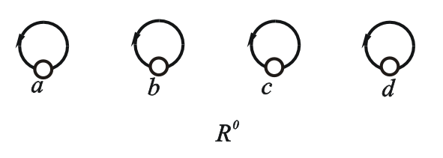
二元关系幂的运算
设A={a,b,c,d }, R={<a,b>,<b,a>,<b,c>,<c,d>},
求R⁰,R¹,R²,R³,R⁴,R⁵。
解：R⁰=I_{A}，其关系矩阵和关系图分别为

Slide 31
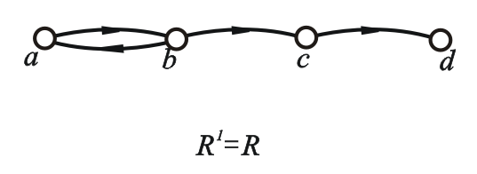
二元关系幂的运算
设A={a,b,c,d}, R={<a,b>,<b,a>,<b,c>,<c,d>}
求R⁰,R¹,R²,R³,R⁴,R⁵。
解：R¹ = R，其关系矩阵和关系图为

Slide 32
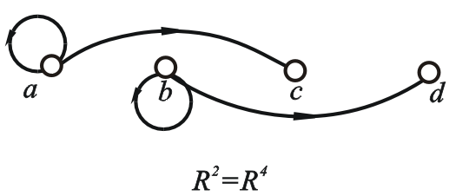
二元关系幂的运算
设A={a,b,c,d}, R={<a,b>,<b,a>,<b,c>,<c,d>}
解：R² = R∘R ，关系矩阵为
关系图
Notes:
对于集合表示的关系R，计算 R^n 就是n个R左复合 .
矩阵表示就是n个矩阵相乘, 其中相加采用逻辑加.

Slide 33
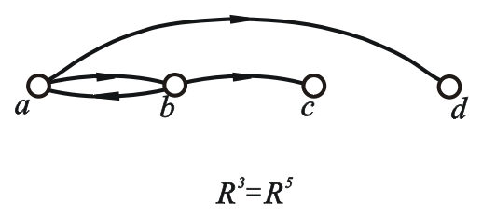
二元关系幂的运算
设A={a,b,c,d}, R={<a,b>,<b,a>,<b,c>,<c,d>}
解：R³ = R²∘R ，其关系矩阵为
关系图
Notes:
对于集合表示的关系R，计算 R^n 就是n个R左复合 .
矩阵表示就是n个矩阵相乘, 其中相加采用逻辑加.

Slide 34
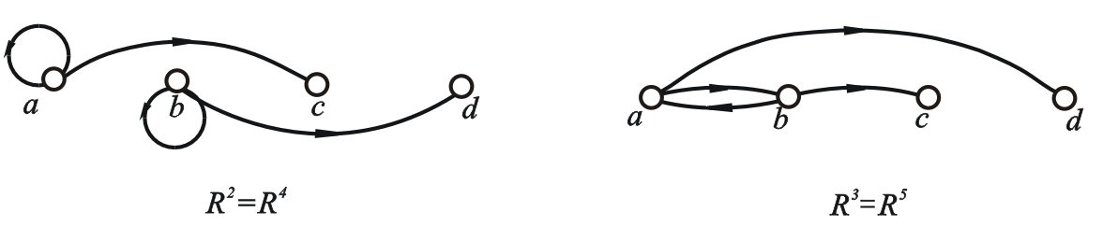
二元关系幂的运算
同理， R⁴ = R³∘R =R²， R⁵=R⁴ ∘ R=R³
还可以得到——
R²=R⁴=R⁶=…, R³=R⁵=R⁷=…

Slide 35
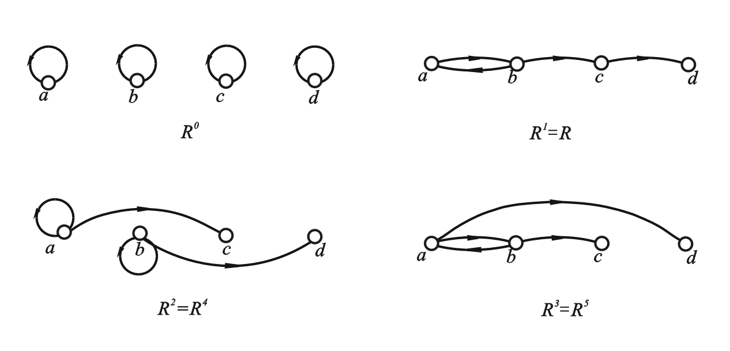
二元关系幂的运算
R⁰, R¹, R², R³,…的关系图如下图所示
说明：对于有限集A上的关系R，R不同的幂只有有限个!

Slide 36
F矩阵合成运算举例[P69例2]
设
则
S₁₁=(0.3∧0.8)∨(0.7∧0.1)∨(0.2∧0.5)=0.3
S₁₂=(0.3∧0.3)∨(0.7∧0.8)∨(0.2∧0.6)=0.7
S₂₁=(1∧0.8)∨(0∧0.1)∨(0.9∧0.5)=0.8
S₂₂=(1∧0.3)∨(0∧0.8)∨(0.9∧0.6)=0.6

Slide 37
F矩阵合成运算举例1[P69例2]
设
则
注意：R◦Q ≠ Q◦R

Slide 38
F关系合成举例1 [P68例1]
设R为“x远大于y”的F关系，
其隶属函数为
则合成关系R◦R应为“x远远大于y”，求R◦R(x,y)
解：
其中，

Slide 39
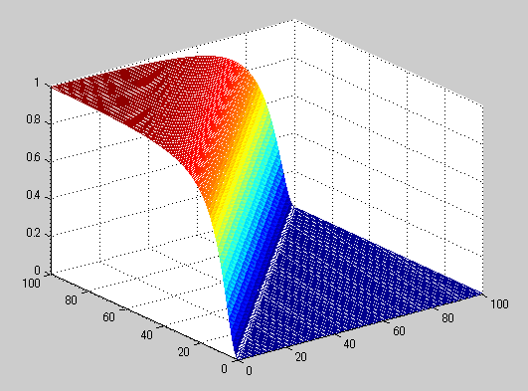
R(x,z)
z
x
R(z,y)
R(x,y)
x远大于y
y
x
y
z

Slide 40
F关系合成举例1 [P68例1]
若x≤y，则对∀z
  x≤z 与 z≤y 至少有一个成立，于是
=0

Slide 41


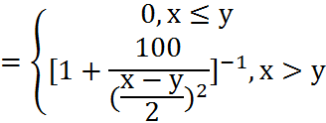
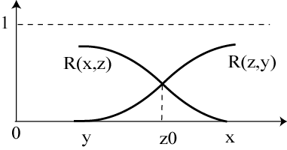
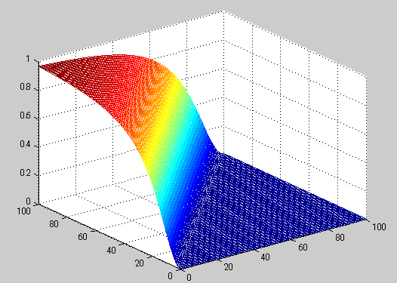
若x>y，则∃z使
解得
R◦R(x,y)
x远远大于y
x
y
z

Slide 42
R(x,y)
R◦R(x,y)
x远大于y
x远远大于y
x
y
x
y

Slide 43
F关系合成举例2
设有一个家庭的子女与父母的长相相似关系为F关系R:
而父亲与其父亲的父亲 和父亲的母亲、母亲与其母亲的父亲和母亲的母亲相似关系S也是F关系S:
R | 父 | 母
子 | 0.8 | 0.1
女 | 0.2 | 0.6
S | 父亲的父亲 | 父亲的母亲 | 母亲的父亲 | 母亲的母亲
父 | 0.7 | 0.2 | 0.0 | 0.0
母 | 0.0 | 0.0 | 0.4 | 0.8

Slide 44
F关系合成举例2
则子女与爷爷奶奶的长相相似关系便是F关系R与 S的合成：
由此可见，
儿子长相像父亲的父亲
女儿长相像母亲的母亲
R◦S | 父亲的父亲 | 父亲的母亲 | 母亲的父亲 | 母亲的母亲
子 | 0.7 | 0.2 | 0.1 | 0.1
女 | 0.2 | 0.2 | 0.4 | 0.6

Slide 45
F关系合成的性质(1)
[性质1]：(Q ◦ R) ◦ S = Q ◦ (R ◦ S) (结合律)
证：设Q ∈F (X×Y), R∈F (Y×Z), S∈F(Z×W)，
因为对∀(x,w)∈X×W，则
Notes:
计算并证明：(Q ◦ R) ◦ Q = Q ◦ (R ◦ Q)

Slide 46
F关系合成的性质(2)
[性质1]： (Q ◦ R) ◦ S = Q ◦ (R ◦ S) (结合律)
[推 论 ]： R^{m} ◦ R^{n} =R^{m+n}，(R^{m})^{n} = R^{mn}；
[性质2]：O ◦ R = R ◦ O = O，I ◦ R=R ◦ I=R
  其中： O 为零关系： O (u,v)=O
  I 为恒等关系：
[性质3]：Q ⊆ R ⇒ Q ◦ S ⊆ R ◦ S (单调性)
Q ⊆ R ⇒ Q^{n} ⊆ R^{n}
Notes:
计算并证明：(Q ◦ R) ◦ Q = Q ◦ (R ◦ Q)

Slide 47
F关系合成的性质(3)
[性质4]：对并运算分配
S ◦ (Q∪R ) = (S ◦ Q )∪( S ◦ R )；
( Q∪R ) ◦ S = (Q ◦ S)∪ ( R ◦ S )；
  此性质可推广到无限多个并运算上去。
[注意]
合成运算关于交运算的分配律不成立，即
( Q∩R ) ◦ S ≠ (Q ◦ S )∩(R ◦ S )
但有下式：
( Q∩R ) ◦ S ⊆ (Q ◦ S )∩(R ◦ S )

Slide 48
F关系合成运算关于(∪)的分配律成立举例
( A ∪ B ) ◦ C
( A ◦ C ) ∪ ( B ◦ C )
( A ∪ B ) ◦ C = (A ◦ C ) ∪ (B ◦ C )
Notes:
计算并证明： ( A∪B ) ◦ C = ( A ◦ C ) ∪( B ◦ C )

Slide 49
F关系合成运算关于(∩)的分配律不成立举例
( A∩B ) ◦ C
( A ◦ C )∩( B ◦ C )
( A∩B ) ◦ C ⊆ (A ◦ C )∩(B ◦ C )
Notes:
计算并证明： ( A∪B ) ◦ C = ( A ◦ C ) ∪( B ◦ C )

Slide 50
F关系合成的性质(4)
[性质5]： ( Q ◦ R )_{λ} = Q_{λ} ◦ R_{λ}
[推 论]： (R^{m})_{λ} = (R_{λ})^{m}
[性质6]： ( Q ◦ R )^{T} =R^{T} ◦ Q^{T}
[推 论]： (R^{n})^{T} =(R^{T})^{n}
[定理2]：设Q∈F(U×V)，R∈F(V×W)，则

Slide 51
作业
习题三
7, 8, 13, 14, 15, 16

